Slide 1

Підготовка до контрольної роботи
Алгебра 7 клас

Slide 2
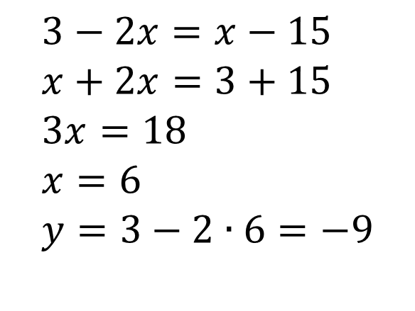
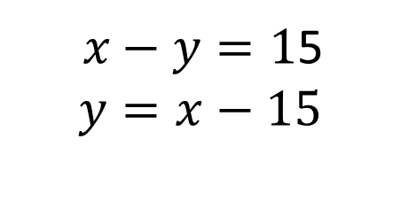
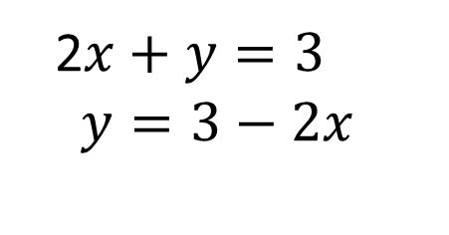
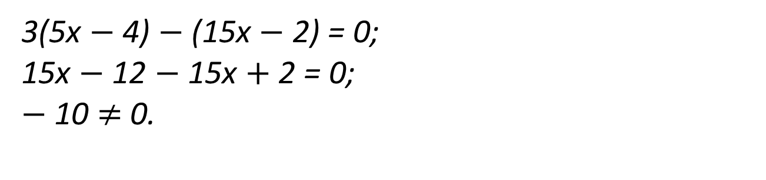

Виконання вправ
1. Скільки розв’язків має рівняння 3(5х $−$ 4) $−$ (15х $−$ 2) = 0:
3(5х $−$ 4) $−$ (15х $−$ 2) = 0;
15х $−$ 12 $−$ 15х $+$ 2 = 0;
$−$ 10 $≠$0.
2. Знайдіть координати точки перетину графіків рівнянь:
2х +у = 3 і х – у = 15.
2$x+y=3$ $$y=3−2x$$
$x−y=1$5 $$y=x−15$$
$$3−2x=x−15 \\ x+2x=3+15 \\ 3x=18 \\ x=6 \\ y=3−2∙6=−9$$
Відповідь: (6; -9) – точка перетину.

Slide 3
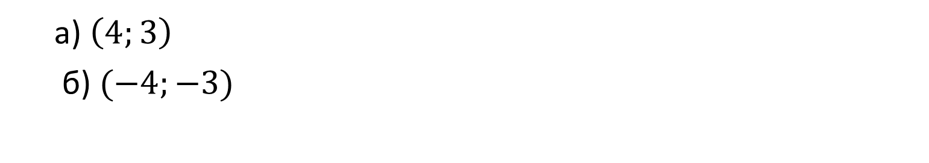
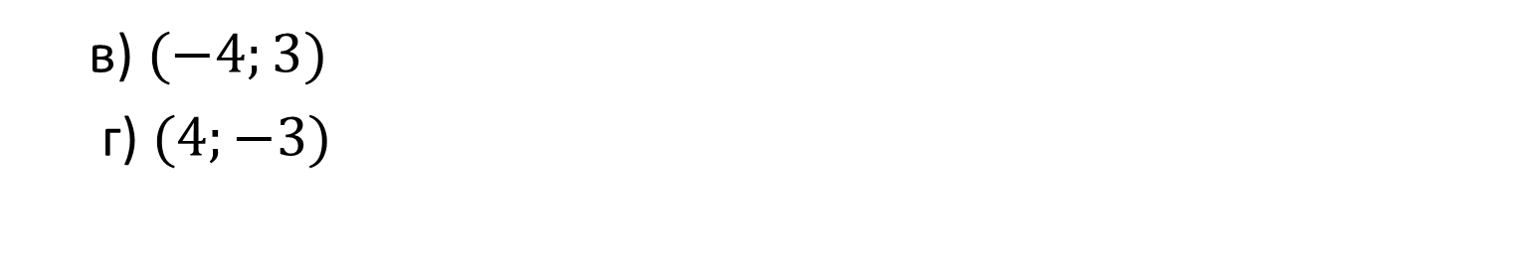

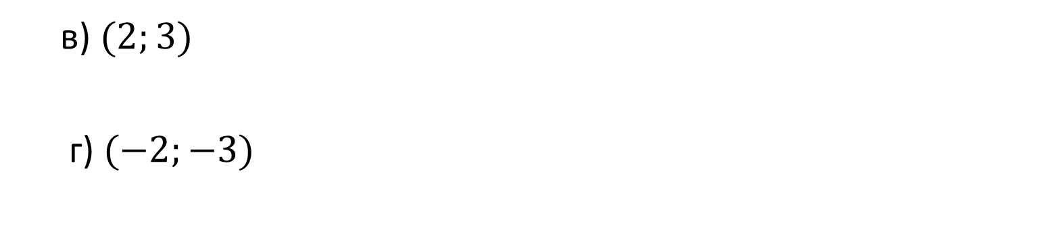
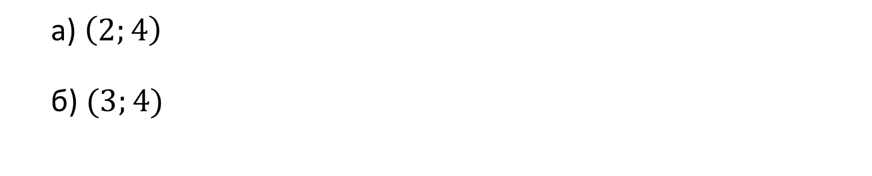
Виконання вправ
3. Вказати один із розв'язків даного рівняння х + у = 5?
а) $\left(2;4\right)$
б) $(3;4)$
в) $(2;3)$
г) $(−2;−3)$
4. Яка з пар чисел є розв’язком системи:
$$\left\{\begin{aligned}х−у=7; \\ х+у=1; \end{aligned}\right.$$
в) $(−4;3)$
г) $(4;−3)$
а) $\left(4;3\right)$
б) $(−4;−3)$

Slide 4
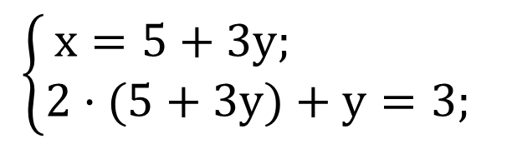
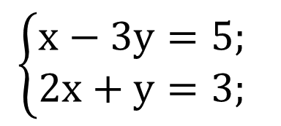
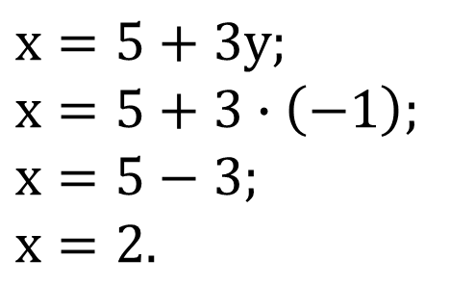
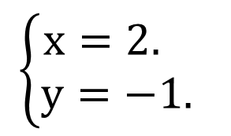
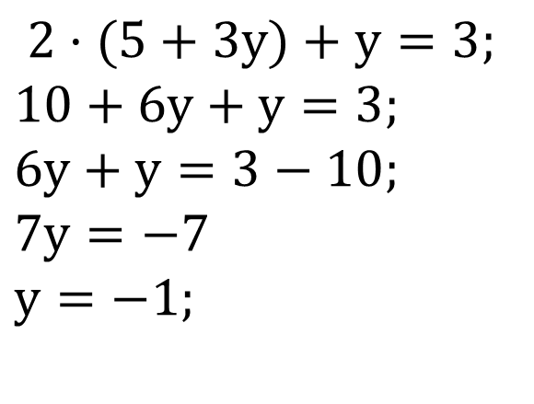
Виконання вправ
5. Розв'яжіть систему рівнянь способом підстановки.
$$\left\{\begin{aligned}х−3у=5; \\ 2х+у=3; \end{aligned}\right.$$
$$\left\{\begin{aligned}х=5+3у; \\ 2·(5+3у)+у=3; \end{aligned}\right.$$
$$\left\{\begin{aligned}х=2. \\ у=−1. \end{aligned}\right.$$
$$2·(5+3у)+у=3;$$
$10+6у+у=3;$
$6у+у=3−10;$
$7у=−7$
$у=−1;$
$х=5+3у;$
$х=5+3∙\left(−1\right);$
$х=5−3;$
$х=2.$
Відповідь: (2; –1)

Slide 5
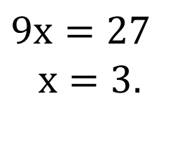
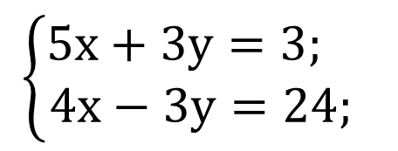
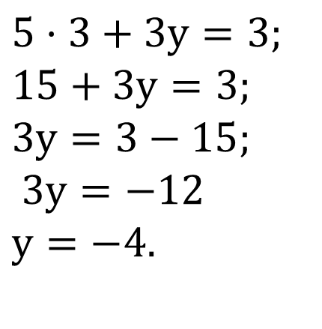
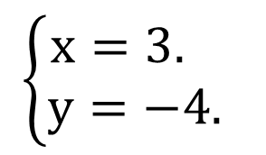
Виконання вправ
6. Розв'яжіть способом додавання систему рівнянь.
$$\left\{\begin{aligned}5х+3у=3; \\ 4х−3у=24; \end{aligned}\right.$$
$$\left\{\begin{aligned}х=3. \\ у=−4. \end{aligned}\right.$$
$9х=27$
$х=3.$
$5·3+3у=3;$
$15+3у=3;$
$3у=3−15;$
$$3у=−12$$
$у=−4.$
Відповідь: (3; –4)

Slide 6
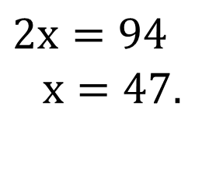
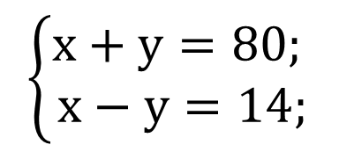
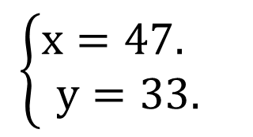
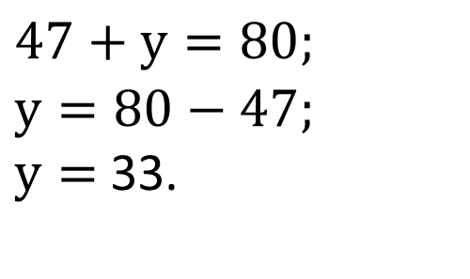
Виконання вправ
7. Учень задумав два числа, сума яких дорівнює 80, а різниця – 14. Які числа задумав учень?
Нехай х – перше число, у – друге число, тоді:
х + у = 80 – їх сума;
х – у = 14 – їх різниця.
$$\left\{\begin{aligned}х+у=80; \\ х−у=14;\end{aligned}\right.$$
$$\left\{\begin{aligned}х=47. \\ у=33. \end{aligned}\right.$$
$2х=94$
$х=47.$
$47+у=80;$
$$у=80−47;$$
$у=$ 33.
Відповідь: (47; 33)

Slide 7
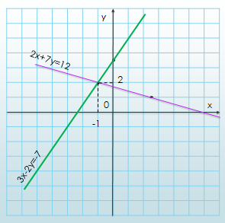
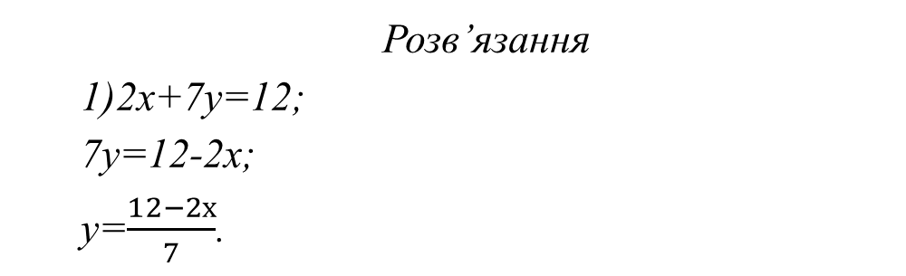
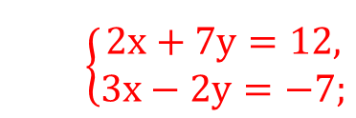
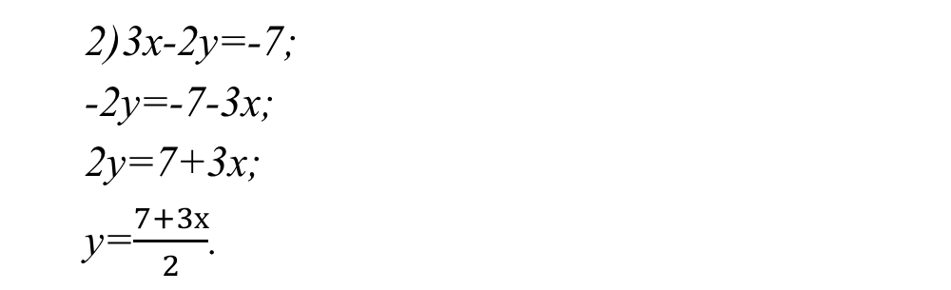
6. Розв'яжіть графічним способом систему рівнянь:
$$\left\{\begin{aligned}2х+7у=12, \\ 3х−2у=−7;\end{aligned}\right.$$
Розв’язання
1)2х+7у=12;
7у=12-2х;
у=$\frac{12−2х}{7}$.
х | -1 | 2,5
у | 2 | 1
2)3х-2у=-7;
-2у=-7-3х;
2у=7+3х;
у=$\frac{7+3х}{2}$.
х | -1 | 0
у | 2 | 3,5
Відповідь: (-1;2)

Slide 8
Розділ 5 – повторити; стор.273, №2,15(1,2,3) підготуватись до контрольної роботи
Домашнє завдання:

